Slide 1


第一二三章 习题课
第七讲
课程名称：概率论与数理统计
知识点编号：讨论题题解

Slide 2
第一章 内容回顾
（1）加法、减法公式
（2）条件概率公式、全概率公式、贝叶斯公式
（3）事件互不相容、相互独立

Slide 3
第二章 内容回顾
（1）随机变量、分布函数F(x)、分布函数的性质
（2）离散型随机变量的分布律（性质）、对应的分布函数（或已知分布函数求分布律）、随机变量落在某范围内的概率、离散型随机变量函数的分布律、三个重要的离散型随机变量（（0-1）分布、二项分布、泊松分布）
（3）连续型随机变量的概率密度f(x)及性质、求概率密度中未知参数、求分布函数、随机变量落在某范围内的概率、连续型随机变量函数的分布函数或概率密度、三个重要的连续型型随机变量（均匀分布、指数分布、正态分布）

Slide 4
第三章 内容回顾
（1）二维随机变量、分布函数F(x,y)、分布函数的性质
（2）二维离散型随机变量的分布律（性质）、边缘分布律、条件分布律、随机变量落在某范围内的概率（或条件概率）、离散型随机变量独立性的判定、二维离散型随机变量函数的分布律

Slide 5
第三章 内容回顾
（3）二维连续型随机变量的概率密度及性质、求概率密度中未知参数、边缘概率密度、条件概率密度、随机变量落在某范围内的概率（条件概率—条件分布函数）、连续型随机变量独立性的判定、连续型随机变量函数的分布函数或概率密度
(4)一些结论：独立的正态分布的线性组合仍为正态分布（P96）
均匀分布….

Slide 6
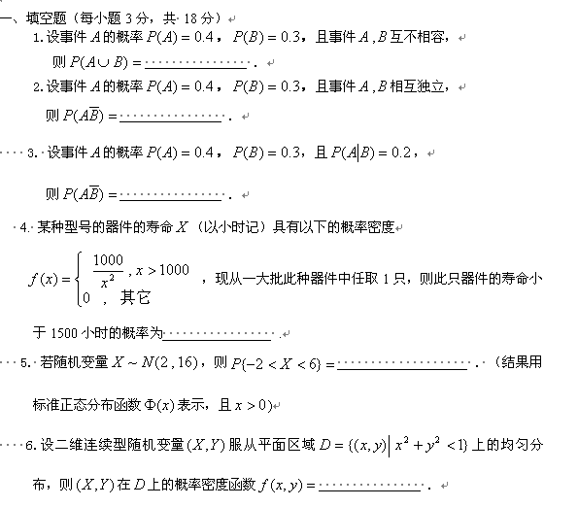
期中考试练习卷

Slide 7
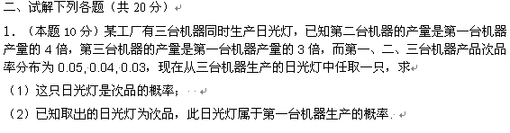
期中考试练习卷

Slide 8

期中考试练习卷

Slide 9
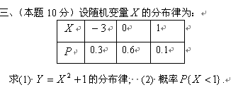
期中考试练习卷

Slide 10
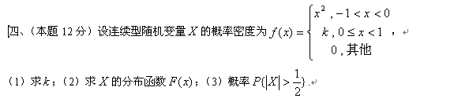
期中考试练习卷

Slide 11
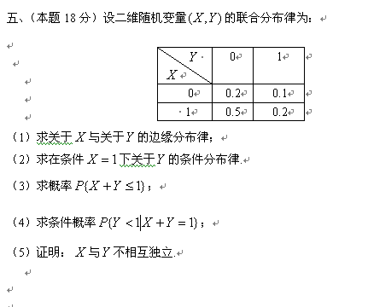
期中考试练习卷

Slide 12
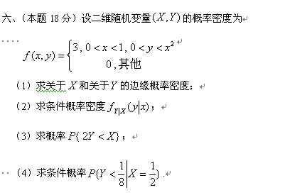

期中考试练习卷

Slide 13
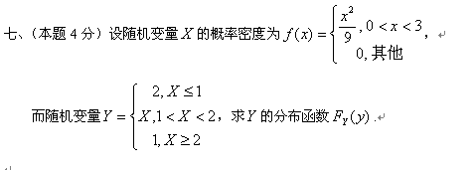
期中考试练习卷

Slide 14
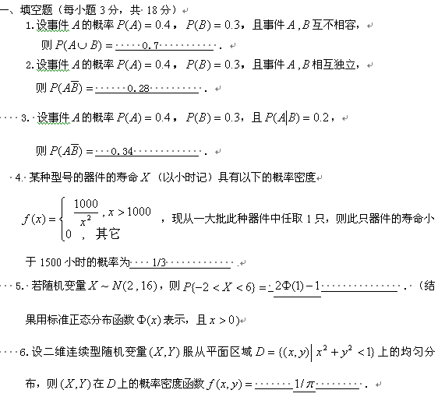

期中考试练习卷参考答案

Slide 15
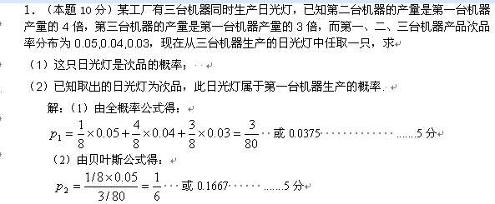
期中考试练习卷参考答案

Slide 16
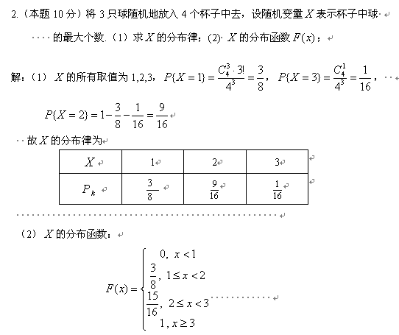
期中考试练习卷参考答案

Slide 17
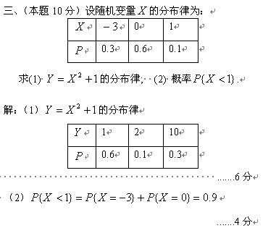
期中考试练习卷参考答案

Slide 18
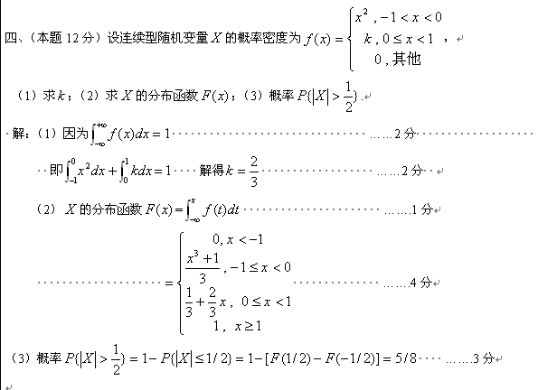
期中考试练习卷参考答案

Slide 19
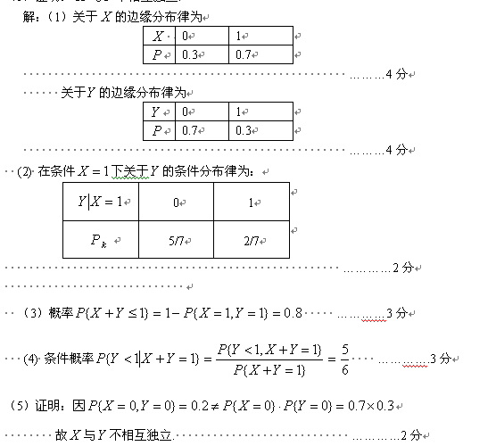
期中考试练习卷参考答案（第五大题）
Z=XY的分布律为：
XY | 0 | 1
P | 0.8 | 0.2

Slide 20
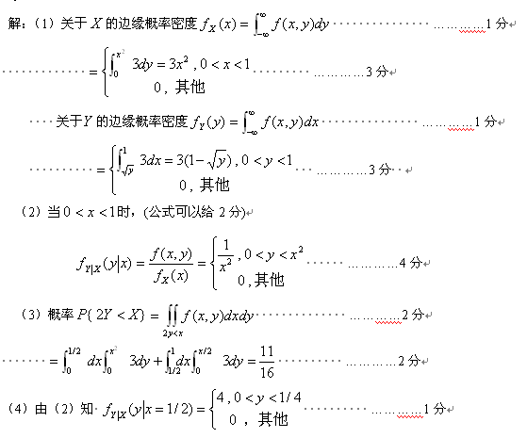
期中考试练习卷参考答案（第六大题）

Slide 21

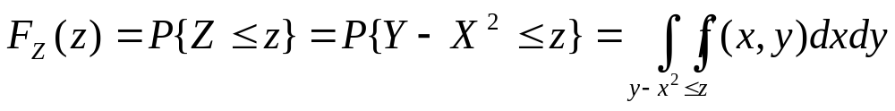
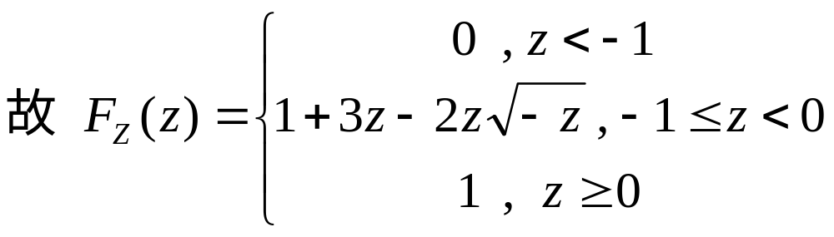
期中考试练习卷参考答案（第六大题（续））
Z的分布函数：

Slide 22
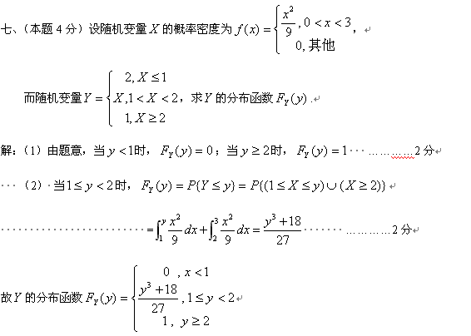
期中考试练习卷参考答案

